Slide 1
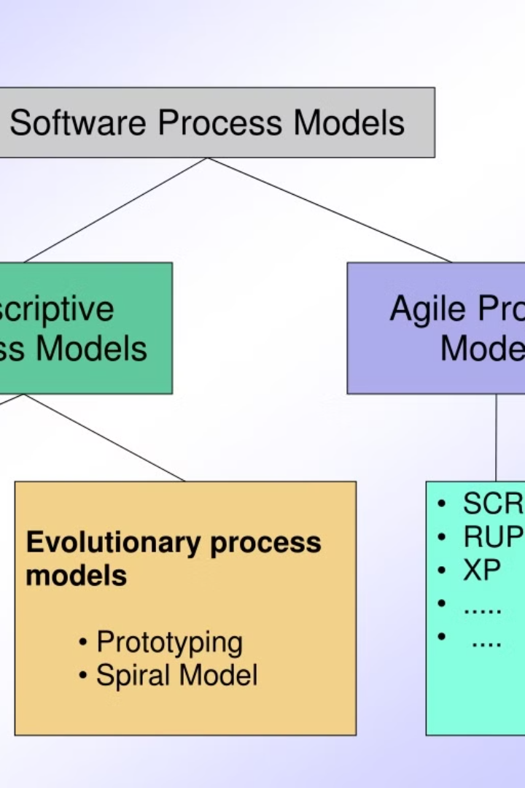
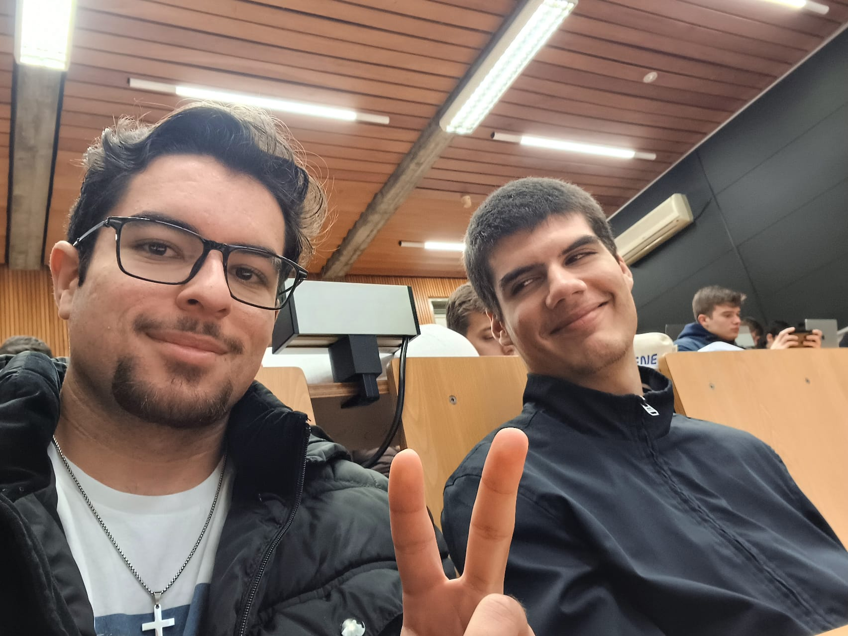

Software Process Model
Um modelo de processo de software é um esquema para definir, realizar e controlar o processo relacionado à manufatura de software ou de componentes do software.
by Carlos Verenzuela (114597, Tiago Brito (112911),
Rúben Franco (114827), Bruno Oliveira (113663)

Slide 2
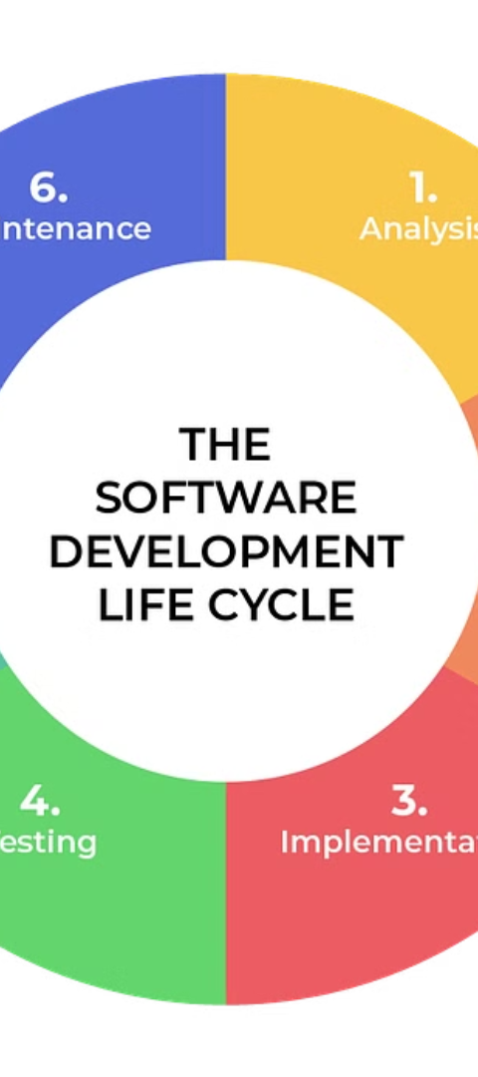
Linear vs Evolutionary (Linear)
1
Visão Linear
O modelo linear é sequencial e segue uma ordem específica de fases: requisitos, projeto, implementação, testes e manutenção.
2
Características
É mais adequado para projetos com requisitos claros e rígidos.
3
Vantagens
Facilidade de gerenciamento e previsibilidade de prazos e recursos.

Slide 3
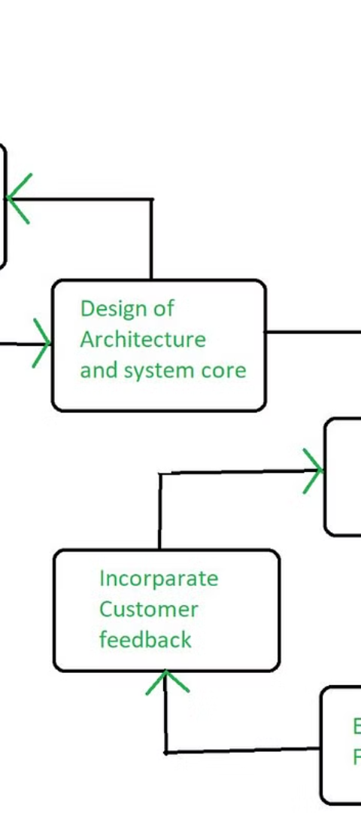
Linear vs Evolutionary (Evolutionary)
1
Abordagem Evolutiva
Este método enfatiza a entrega de um sistema funcional e útil, com o aprimoramento progressivo.
2
Flexibilidade
Permite mudanças de requisitos durante o desenvolvimento.
3
Iterativo
Desenvolvimento incremental e contínuo em ciclos curtos.

Slide 4
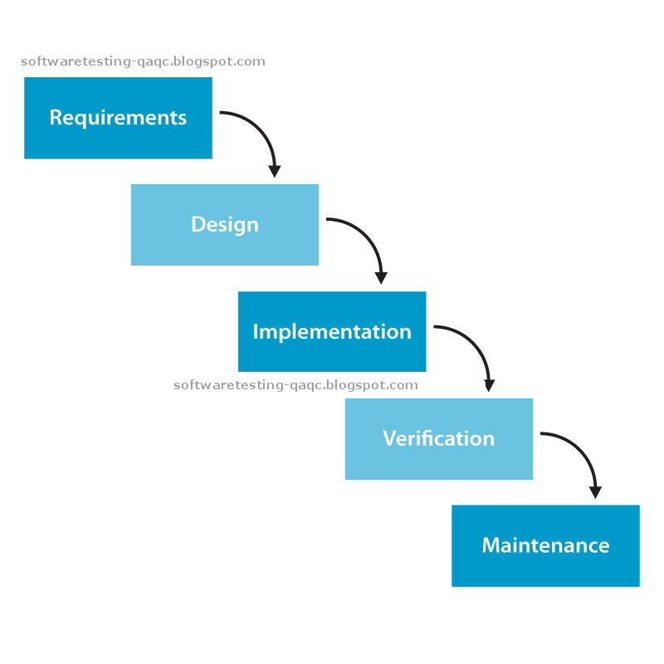

Waterfall
Modelo Cascata
Fases
Desafios
O modelo de desenvolvimento em cascata segue uma abordagem linear e sequencial.
Requisitos, projeto, implementação, verificação, manutenção.
Rigidez e dificuldade de acomodar mudanças nos requisitos.

Slide 5
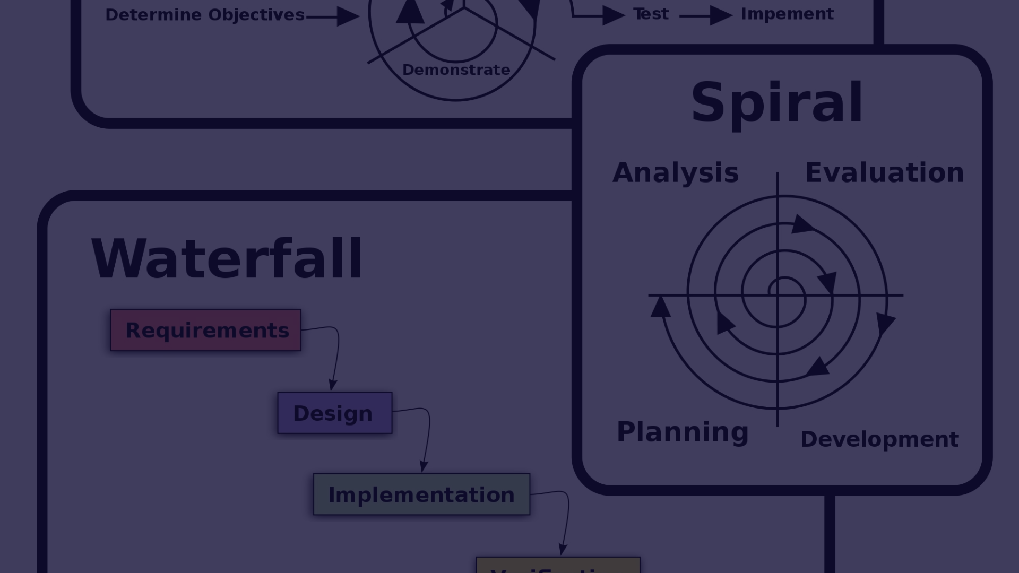
Prototyping
1
Desenvolvimento Rápido
2
Feedback Iterativo
3
Redução de Riscos
Incorpora feedback e melhorias continuamente no processo de desenvolvimento.
Ajuda a identificar e mitigar riscos durante as etapas iniciais do projeto.
Prototipagem permite uma construção rápida de modelos para testar ideias.

Slide 6
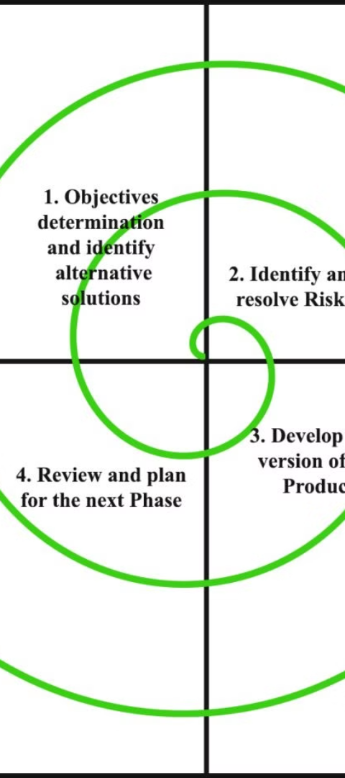
Spiral
Abordagem Iterativa
Risco Management
A spiraled approach combining iterative development with elements of the waterfall model.
Risk-driven process involving multiple iterations addressing potential risks.
Prototyping and Testing
Prototyping, testing, and verification in each cycle reduce the development risks.

Slide 7



Unified Process (UP)
Engenharia de Requisitos
Padrões de Design
Desenvolvimento Iterativo
Utilização de soluções comprovadas para problemas recorrentes em design de software.
Identificação, análise, documentação e validação dos requisitos.
Abordagem focada na preparação de versões repetidas do sistema.

Slide 8
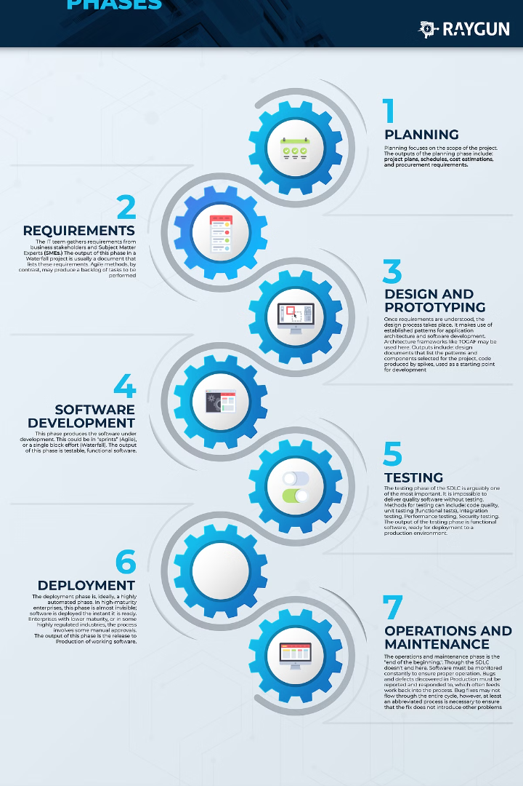
Conclusão
Os modelos de processo de software oferecem abordagens distintas com características e vantagens diferentes. A seleção cuidadosa de um modelo adequado pode contribuir significativamente para o sucesso de um projeto de software.

